Slide 1
과목_학년학기_단원 | suh_h_0401_05
차시명 | 05~06 자료를 수집하여 분석해 볼까요
파일명 | suh_h_0401_05_0506
검토 | 담당
수학팀 | 박종민
문서 HISTORY
번호 | 버전 | 문서 작성일 | 내용 비고 | 작성자 (내선번호) | 검토자
1 | V 1.0 | 2022.2.11 | 문서 발생 | 김범수
2 | V 1.0 | 2022.03.06 | 1차 검수 |  | 박종민
3 | V 2.0 | 2022.03.07 | 2차 검수 |  | 김예림
4
5
6
7
8
9
10
11

Slide 2
학습 단계 | 자료명 |  | 프레임 수 | 교과서 정보 | 파일명 | 자료 형태
도입 | 애니 | [도입 애니메이션] 자료 분석하기 | 1 | 수학 118쪽, 수학 익힘 82~83쪽 | suh_h_0401_05_0506_101_1.html | Html5(애니)
도입 | 생각 열기 | [생각 열기] 자료를 수집하여 분석하는 과정 생각해 보기 | 1 | 수학 118쪽, 수학 익힘 82~83쪽 | suh_h_0401_05_0506_102_1.html | Html5
도입 | 학습 목표 | 이번 시간에 배울 내용 | 1 |  | suh_h_0401_05_0506_103_1.html | Html5
전개 | 활동 1 | [활동 1] 조사하고 싶은 주제 정하기 | 1 | 수학 118쪽, 수학 익힘 82~83쪽 | suh_h_0401_05_0506_201_1.html | Html5
전개 | 활동 2 | [활동 2] 설문지 만들고 자료 수집하기 | 1 | 수학 119쪽, 수학 익힘 82~83쪽 | suh_h_0401_05_0506_202_1.html | Html5
전개 | 활동 3 | [활동 3] 수집한 자료를 표와 막대그래프로 나타내기 | 1 | 수학 120쪽, 수학 익힘 82~83쪽 | suh_h_0401_05_0506_203_1.html | Html5
전개 | 활동 4 | [활동 4] 그래프로 자료 해석하기 | 1 | 수학 121쪽, 수학 익힘 82~83쪽 | suh_h_0401_05_0506_204_1.html | Html5
전개 | 혼자 서도 척척 | [혼자서도 척척] 문제 1 | 1 | 수학 121쪽, 수학 익힘 82~83쪽 | suh_h_0401_05_0506_205_1.html | Html5
정리 | 핵심 정리 | 핵심 정리 | 1 |  | suh_h_0401_05_0506_301_1.html | Html5
정리 | 차시 예고 | 다음 시간에 배울 내용 | 1 |  | suh_h_0401_05_0506_302_1.html | Html5
평가 | 확인 문제 | 확인 문제 | 1 |  | suh_h_0401_05_0506_401_1.html | Html5
총 프레임 수 |  |  | 11

Slide 3
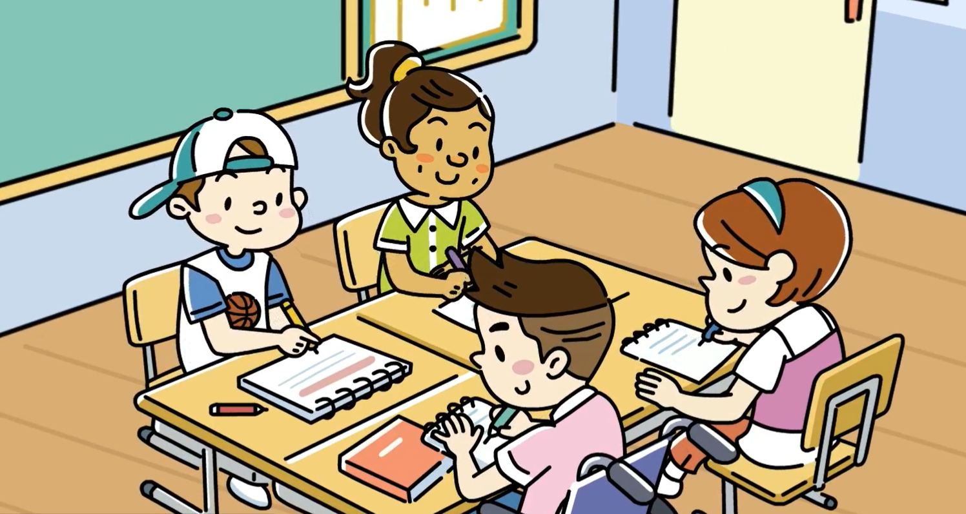
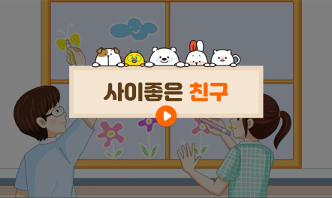
4-1
5. 자료와 막대그래프
suh_h_0401_05_0506_101_1
05~06 자료를 수집하여 분석해 볼까요
Θ Description & Function
[애니 DVD 개발물]
한대희 수학 4-1 지도서\app\resource\contents\lesson05\ops\5\media\mp4
[애니 게이트 참고 화면]
자료 분석하기
애니 파일명 | 5_4_1_ani.mp4

Slide 4
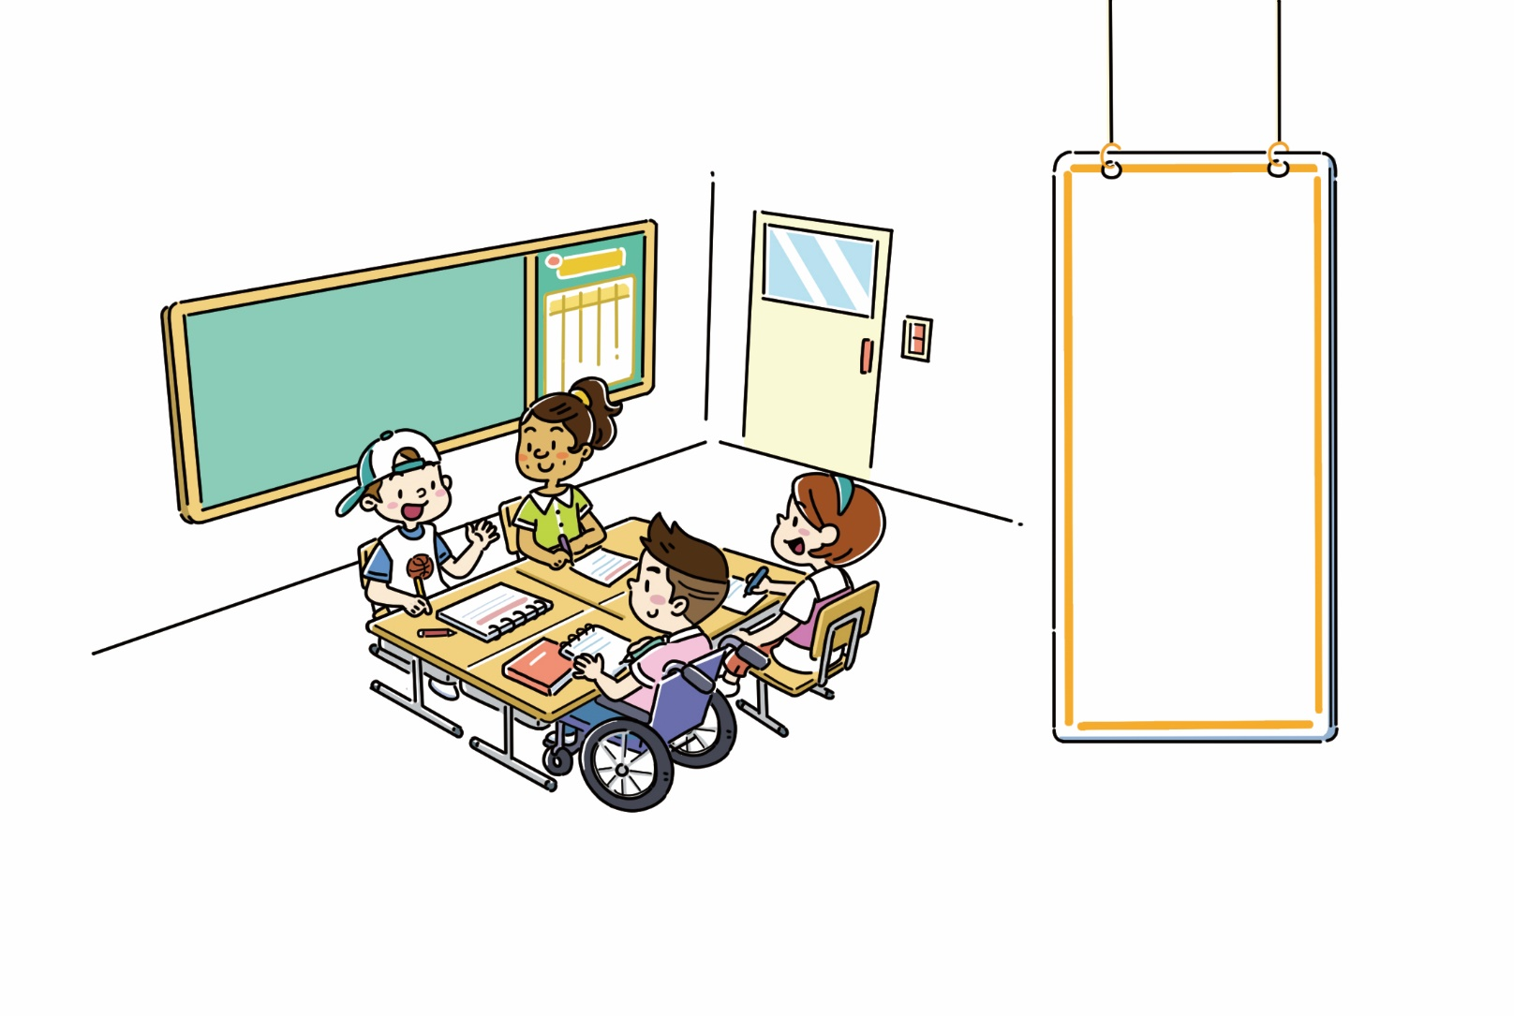



4-1
5. 자료와 막대그래프
suh_h_0401_05_0506_102_1
05~06 자료를 수집하여 분석해 볼까요
Θ Description & Function
다음 그림의 상황에 대하여 이야기해 봅시다.
탭 이벤트
2. 확대 버튼 및 풀 팝업창(다음 슬라이드)
3. 답 칸 클릭하면 답 나타남. 정답 확인 버튼은 정답 가리기로 토글 됨.
4. .이미지 위에 말풍선 소스 사용. - 말풍선 안에 텍스트 크기 조절하여 텍스트 삽입. 말풍선 크기 조절하기
#1
물음 1
물음 2
물음 3
물음 4
물음 5
물음 6
#4
그림은 어떤 상황인가요?
이번 시간에는
자료를 수집하여 분석하는 활동을 할 거야.
수집한 자료를 막대그래프로 나타내 보자.
모둠원들이 자료를 수집하여 분석하는 활동을 하려고 합니다.
#2
#3
삽화 파일명 | LH 서버 > 원본 삽화 폴더 > 5단원 > (도입)4-1-5(5차시).psd

Slide 5


4-1
5. 자료와 막대그래프
suh_h_0401_05_0506_102_1
05~06 자료를 수집하여 분석해 볼까요
Θ Description & Function
< 확대 버튼 클릭 시 나타나는 화면>
.
이번 시간에는
자료를 수집하여 분석하는 활동을 할 거야.
주제 정하기
자료 수집하기
막대그래프로 나타내기
수집한 자료를 막대그래프로 나타내 보자.
막대그래프로 자료 해석하기
삽화 파일명 | LH 서버 > 원본 삽화 폴더 > 5단원 > (도입)4-1-5(5차시).psd

Slide 6
4-1
5. 자료와 막대그래프
suh_h_0401_05_0506_102_1
05~06 자료를 수집하여 분석해 볼까요
Θ Description & Function
다음 그림의 상황에 대하여 이야기해 봅시다.
1. 답 칸 클릭하면 답 나타남. 정답 확인 버튼은 정답 가리기로 토글 됨.
2. .이미지 위에 말풍선 소스 사용. - 말풍선 안에 텍스트 크기 조절하여 텍스트 삽입. 말풍선 크기 조절하기
물음 1
물음 2
물음 3
물음 4
물음 5
물음 6
#2
자료를 수집하여 분석하는 활동을 하려면 먼저 무엇을 해야 할까요?
이번 시간에는
자료를 수집하여 분석하는 활동을 할 거야.
수집한 자료를 막대그래프로 나타내 보자.
조사하고 싶은 주제를 정합니다.
#1
삽화 파일명 | LH 서버 > 원본 삽화 폴더 > 5단원 > (도입)4-1-5(5차시).psd

Slide 7
4-1
5. 자료와 막대그래프
suh_h_0401_05_0506_102_1
05~06 자료를 수집하여 분석해 볼까요
Θ Description & Function
다음 그림의 상황에 대하여 이야기해 봅시다.
1. 답 칸 클릭하면 답 나타남. 정답 확인 버튼은 정답 가리기로 토글 됨.
2. .이미지 위에 말풍선 소스 사용. - 말풍선 안에 텍스트 크기 조절하여 텍스트 삽입. 말풍선 크기 조절하기
물음 1
물음 2
물음 3
물음 4
물음 5
물음 6
#2
주제를 정한 후 무엇을 해야 할까요?
이번 시간에는
자료를 수집하여 분석하는 활동을 할 거야.
수집한 자료를 막대그래프로 나타내 보자.
정한 주제를 바탕으로 하여 조사 질문을 만듭니다.
조사 질문에 맞는 자료 수집 방법을 정합니다.
자료를 수집합니다.
#1
삽화 파일명 | LH 서버 > 원본 삽화 폴더 > 5단원 > (도입)4-1-5(5차시).psd

Slide 8
4-1
5. 자료와 막대그래프
suh_h_0401_05_0506_102_1
05~06 자료를 수집하여 분석해 볼까요
Θ Description & Function
다음 그림의 상황에 대하여 이야기해 봅시다.
1. 답 칸 클릭하면 답 나타남. 정답 확인 버튼은 정답 가리기로 토글 됨.
2. .이미지 위에 말풍선 소스 사용. - 말풍선 안에 텍스트 크기 조절하여 텍스트 삽입. 말풍선 크기 조절하기
물음 1
물음 2
물음 3
물음 4
물음 5
물음 6
#2
자료를 어떻게 수집하면 좋을까요?
이번 시간에는
자료를 수집하여 분석하는 활동을 할 거야.
수집한 자료를 막대그래프로 나타내 보자.
설문지에 적기로 자료를 수집합니다.
붙임딱지 붙이기로 자료를 수집합니다.
직접 손들기로 자료를 수집합니다.
#1
삽화 파일명 | LH 서버 > 원본 삽화 폴더 > 5단원 > (도입)4-1-5(5차시).psd

Slide 9
4-1
5. 자료와 막대그래프
suh_h_0401_05_0506_102_1
05~06 자료를 수집하여 분석해 볼까요
Θ Description & Function
다음 그림의 상황에 대하여 이야기해 봅시다.
1. 답 칸 클릭하면 답 나타남. 정답 확인 버튼은 정답 가리기로 토글 됨.
2. .이미지 위에 말풍선 소스 사용. - 말풍선 안에 텍스트 크기 조절하여 텍스트 삽입. 말풍선 크기 조절하기
물음 1
물음 2
물음 3
물음 4
물음 5
물음 6
#2
수집한 자료를 어떻게 정리하면 좋을까요?
이번 시간에는
자료를 수집하여 분석하는 활동을 할 거야.
수집한 자료를 막대그래프로 나타내 보자.
표로 나타냅니다.
막대그래프로 나타냅니다.
#1
삽화 파일명 | LH 서버 > 원본 삽화 폴더 > 5단원 > (도입)4-1-5(5차시).psd

Slide 10
4-1
5. 자료와 막대그래프
suh_h_0401_05_0506_102_1
05~06 자료를 수집하여 분석해 볼까요
Θ Description & Function
다음 그림의 상황에 대하여 이야기해 봅시다.
1. 답 칸 클릭하면 답 나타남. 정답 확인 버튼은 정답 가리기로 토글 됨.
2. .이미지 위에 말풍선 소스 사용. - 말풍선 안에 텍스트 크기 조절하여 텍스트 삽입. 말풍선 크기 조절하기
물음 1
물음 2
물음 3
물음 4
물음 5
물음 6
#2
막대그래프로 나타내고 무엇을 해야 할까요?
이번 시간에는
자료를 수집하여 분석하는 활동을 할 거야.
수집한 자료를 막대그래프로 나타내 보자.
막대그래프로 자료를 해석합니다.
#1
삽화 파일명 | LH 서버 > 원본 삽화 폴더 > 5단원 > (도입)4-1-5(5차시).psd

Slide 11
4-1
5. 자료와 막대그래프
suh_h_0401_05_0506_103_1
05~06 자료를 수집하여 분석해 볼까요
Θ Description & Function
#1
[이번 시간에 배울 내용]
1
이번 시간에는 무엇을 배울까요?
실생활과 관련된 자료를 수집하여 표와 막대그래프로 나타내고 해석할 수 있습니다.

Slide 12

4-1
5. 자료와 막대그래프
suh_h_0401_05_0506_201_1
05~06 자료를 수집하여 분석해 볼까요
Θ Description & Function
조사하고 싶은 주제를 정해 봅시다.
탭 이벤트
예 약물 사용. - 처음부터 나타나지 않음. - 정답 칸 클릭 시 나타남.
답 칸 클릭하면 답 나타남. 정답 확인 버튼은 정답 가리기로 토글 됨.
#1
물음 1
물음 2
모둠에서 조사할 주제를 정해 보고 그 까닭을 이야기해 보세요.
#2
계절
우리 반 학생들이 좋아하는 계절이 궁금하기 때문입니다.
#3

Slide 13
4-1
5. 자료와 막대그래프
suh_h_0401_05_0506_201_1
05~06 자료를 수집하여 분석해 볼까요
Θ Description & Function
조사하고 싶은 주제를 정해 봅시다.
예 약물 사용. - 처음부터 나타나지 않음. - 정답 칸 클릭 시 나타남.
답 칸 클릭하면 답 나타남. 정답 확인 버튼은 정답 가리기로 토글 됨.
물음 1
물음 2
정한 주제를 바탕으로 하여 조사하고 싶은 내용을 정해 보세요.
주제 | 조사하고 싶은 내용
운동 | 체육시간에 하고 싶은 운동 좋아하는 운동
#1
주제 | 조사하고 싶은 내용
계절 | 좋아하는 계절
#2

Slide 14


4-1
5. 자료와 막대그래프
suh_h_0401_05_0506_202_1
05~06 자료를 수집하여 분석해 볼까요
Θ Description & Function
#4
설문지를 만들고 자료를 수집해 봅시다.
정답 확인 버튼 없음.
탭 이벤트
예 약물 사용
준비물 소스 사용
지니 캐릭터 사용.
말풍선 소스 사용
준비물 165쪽, 189 쪽
#2
물음 1
물음 2
물음 +
모둠원 수만큼 조사 질문을 만들어 설문지를 완성해 보세요.
#3
1 모둠 설문지
모둠원마다
조사 질문을 하나씩 만들어 보세요.
제목:
우리 반 체육 시간
모둠원 이름:
김샛별, 강우주, 오은하, 이하늘
#5~6
김샛별: 체육 시간에 하고 싶은 운동은 무엇인가요?
① 축구 | ② 배구 | ③ 배드민턴 | ④ 발야구
강우주: 좋아하는 운동은 무엇인가요?
① 축구 | ② 배구 | ③ 달리기 | ④ 배드민턴
#1
삽화 파일명 | 5_4_4_01.svg 한대희 수학 4-1 지도서\app\resource\contents\lesson05\ops\5\images\5_4

Slide 15
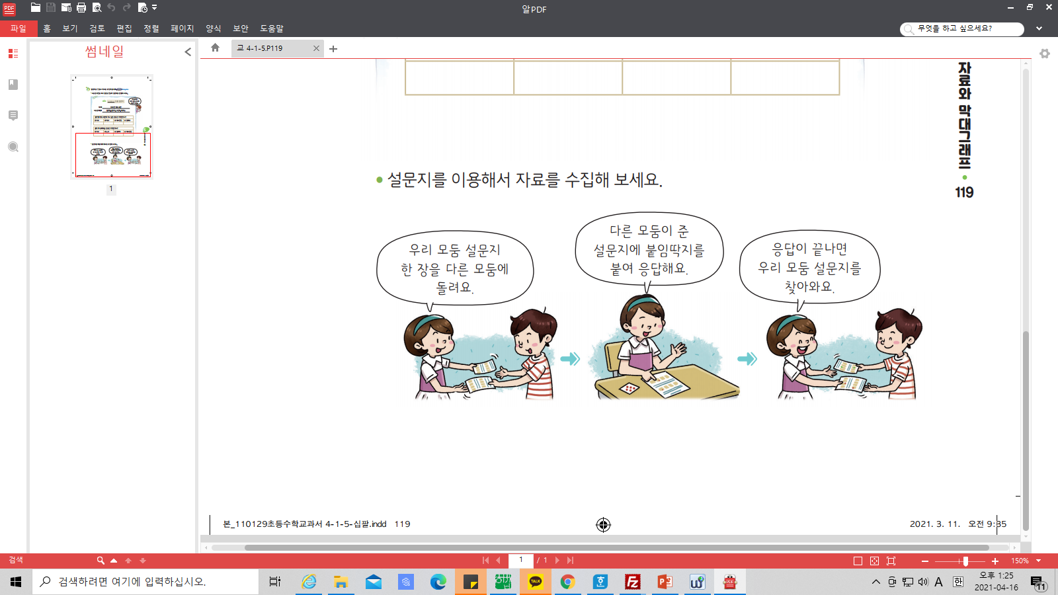
4-1
5. 자료와 막대그래프
suh_h_0401_05_0506_202_1
05~06 자료를 수집하여 분석해 볼까요
Θ Description & Function
설문지를 만들고 자료를 수집해 봅시다.
정답 확인 버튼 없음.
이미지 위에 말풍선 소스 사용. - 말풍선 안에 텍스트 크기 조절하여 텍스트 삽입.
준비물 165쪽, 189 쪽
물음 1
물음 2
물음 +
설문지를 이용해서 자료를 수집해 보세요.
#2
#2
다른 모둠이 준
설문지에 붙임딱지를 붙여 응답해요.
#2
우리 모둠 설문지
한 장을 다른 모둠에 돌려요.
응답이 끝나면
우리 모둠 설문지를 찾아와요.
#1
삽화 파일명 | 5_4_4_02.png / 5_4_4_02.svg 한대희 수학 4-1 지도서\app\resource\contents\lesson05\ops\5\images\5_4

Slide 16
4-1
5. 자료와 막대그래프
suh_h_0401_05_0506_202_1
05~06 자료를 수집하여 분석해 볼까요
Θ Description & Function
설문지를 만들고 자료를 수집해 봅시다.
답 칸 클릭하면 답 나타남. 정답 확인 버튼은 정답 가리기로 토글 됨.
준비물 165쪽, 189 쪽
물음 1
물음 2
물음 +
설문지를 만들 때 유의할 점은 무엇일까요?
조사 질문이 너무 길거나 이해하기 어려우면 질문에 답을 하기가 어렵습니다. 조사 질문을 만들 때는 쉽고 바른 용어를 사용합니다.
조사 질문에 고를 수 있는 항목이 너무 많으면 설문 결과를 정리하기가 어렵습니다. 항목은 3~4개 정도가 적당합니다.
#1

Slide 17



4-1
5. 자료와 막대그래프
suh_h_0401_05_0506_203_1
05~06 자료를 수집하여 분석해 볼까요
Θ Description & Function
내 조사 질문에 대한 자료를 표와 막대그래프로 나타내 봅시다.
탭 이벤트
세로 줄 없는 표. - 클릭 불가능하게 설정. - 텍스트는 처음에 나타나지 않음. 예 보기 버튼 클릭 시 파란색 세로줄과 텍스트 나타남.
지니 캐릭터 사용 - 말풍선 약물 사용.
예 보기 버튼을 클릭하면 예시 답안 나타남. 다시하기로 토글됨.
#1
물음 1
물음 2
수집한 자료를 표로 나타내 보세요.
좋아하는 계절
#2
계절 | 봄 | 여름 | 가을 | 겨울 | 합계
학생 수 (명) | 5 | 8 | 2 | 13 | 28
#3
표와 막대그래프를 칸을 나누어
사용해 보세요.
#4

Slide 18

4-1
5. 자료와 막대그래프
suh_h_0401_05_0506_203_1
05~06 자료를 수집하여 분석해 볼까요
Θ Description & Function
내 조사 질문에 대한 자료를 표와 막대그래프로 나타내 봅시다.
‘표 보기’ 클릭 시 확대 팝업 창 나타남. 다음 슬라이드 참고.
파란 텍스트, 막대 그래프, 표 안의 세로선은 처음에 나타나지 않음. - 예보기 클릭 시 나타남.
예 보기 버튼을 클릭하면 예시 답안 나타남. 다시하기로 토글됨.
#1
물음 1
물음 2
표를 막대그래프로 나타내 보세요.
표 보기
좋아하는 계절
#2
 | 봄 | 여름 | 가을 | 겨울
명
15
( )
#2
10
#2
5
#2
#2
0
학생 수
계절
#2
#2
#2
#3
삽화 파일명 | 5_4_6_popup.svg 한대희 수학 4-1 지도서\app\resource\contents\lesson05\ops\5\images\5_4

Slide 19
4-1
5. 자료와 막대그래프
suh_h_0401_05_0506_203_1
05~06 자료를 수집하여 분석해 볼까요
Θ Description & Function
<표 보기 버튼 클릭 시 나타나는 화면>
좋아하는 계절
계절 | 봄 | 여름 | 가을 | 겨울 | 합계
학생 수 (명) | 5 | 8 | 2 | 13 | 28

Slide 20
4-1
5. 자료와 막대그래프
suh_h_0401_05_0506_204_1
05~06 자료를 수집하여 분석해 볼까요
Θ Description & Function
#1
그래프로 자료를 해석해 봅시다.
그래프 보기
‘그래프 보기’ 클릭 시 확대 팝업 창 나타남. 다음 슬라이드 참고.
탭 이벤트.
답 칸 클릭하면 답 나타남. 정답 확인 버튼은 정답 가리기로 토글 됨.
#2
물음 1
물음 2
막대그래프를 보고 알 수 있는 내용을 써 보세요.
가장 많은 학생이 좋아하는 계절은 겨울입니다.
가장 적은 학생이 좋아하는 계절은 가을입니다.
겨울을 좋아하는 학생은 가을을 좋아하는 학생보다 11명 많습니다.
#3

Slide 21
4-1
5. 자료와 막대그래프
suh_h_0401_05_0506_204_1
05~06 자료를 수집하여 분석해 볼까요
Θ Description & Function
<그래프 보기 버튼 클릭 시 나타나는 화면>
좋아하는 계절
 | 봄 | 여름 | 가을 | 겨울
명
15
( )
10
5
0
학생 수
계절

Slide 22

4-1
5. 자료와 막대그래프
suh_h_0401_05_0506_204_1
05~06 자료를 수집하여 분석해 볼까요
Θ Description & Function
그래프로 자료를 해석해 봅시다.
그래프 보기
정답 확인 버튼 없음
물음 1
물음 2
알게 된 내용을 발표해 보세요.
자신이 조사한 내용을 바탕으로 발표합니다.
#1

Slide 23

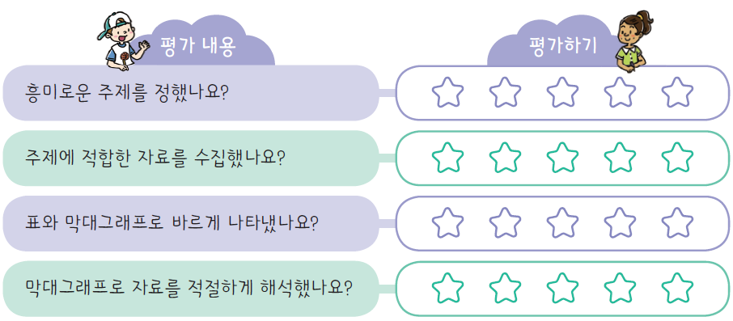
4-1
5. 자료와 막대그래프
suh_h_0401_05_0506_205_1
05~06 자료를 수집하여 분석해 볼까요
#1
Θ Description & Function
자료를 수집하여 분석한 활동을 스스로 평가해 봅시다.
[혼자서도 척척 1] 전자저작물(DVD) 아이콘 사용
텍스트 직접 삽입.
클릭 시 효과는 전자저작물과 동일. - 클릭음은 별도 삽입. <전자저작물 참고> 한대희 수학 4-1 지도서\app\resource\contents\lesson05\ops\5\5_4_08.html
정답 확인 버튼 없음.
#2
평가 내용
평가하기
#3
흥미로운 주제를 정했나요?
주제에 적합한 자료를 수집했나요?
표와 막대그래프로 바르게 나타냈나요?
막대그래프로 자료를 적절하게 해석했나요?
#4
삽화 파일명 | 5_4_8.png 한대희 수학 4-1 지도서\app\resource\contents\lesson05\ops\5\images\5_4

Slide 24




4-1
5. 자료와 막대그래프
suh_h_0401_05_0506_301_1
05~06 자료를 수집하여 분석해 볼까요
Θ Description & Function
핵심 정리
정답 확인 버튼 없음
[ 자료를 수집하여 분석하기 ]
자료를 수집하여 분석하는 과정
① 주제 정하기
② 자료 수집하기
③ 막대그래프로 나타내기
④ 막대그래프로 자료 해석하기
#1

Slide 25

4-1
5. 자료와 막대그래프
suh_h_0401_05_0506_302_1
05~06 자료를 수집하여 분석해 볼까요
Θ Description & Function
#1
[다음 시간에 배울 내용]
1
다음 시간에는 무엇을 배울까요?
수학의 힘을 키워요
122~123쪽

Slide 26
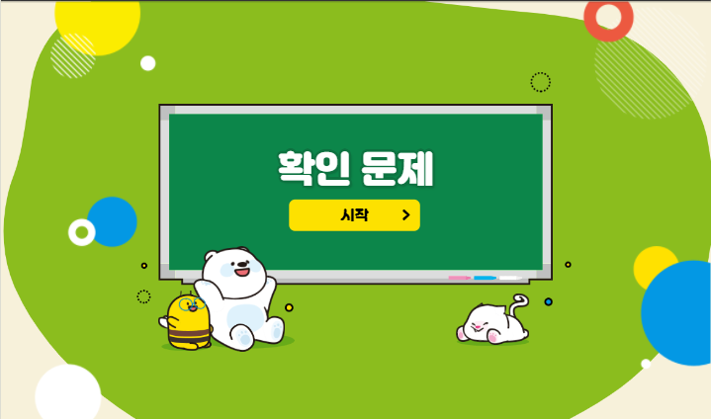

4-1
5. 자료와 막대그래프
suh_h_0401_05_0506_401_1
05~06 자료를 수집하여 분석해 볼까요
Θ Description & Function
#1
[확인 문제] 게이트
활동지 다운로드 버튼 5단원_5, 6차시 형성평가.hwp
#2

Slide 27
4-1
5. 자료와 막대그래프
suh_h_0401_05_0506_401_1
05~06 자료를 수집하여 분석해 볼까요
Θ Description & Function
문제 1
문제 2
문제 3
문제 4
문제 5
문제 6
문제 7
문제 8
문제 9
활동지 다운로드 버튼(1~4번) 5단원_5, 6차시 형성평가.hwp
답 칸 클릭하면 답 나타남. 정답 확인 버튼은 정답 가리기로 토글 됨.
자료를 수집하여 분석하는 과정을 써 보시오.
주제 정하기
자료 수집하기
막대그래프로 나타내기
막대그래프로 자료 해석하기
#1
#2

Slide 28
4-1
5. 자료와 막대그래프
suh_h_0401_05_0506_401_1
05~06 자료를 수집하여 분석해 볼까요
Θ Description & Function
문제 1
문제 2
문제 3
문제 4
문제 5
문제 6
문제 7
문제 8
문제 9
활동지 다운로드 버튼(1~4번) 5단원_5, 6차시 형성평가.hwp
예 약물 사용. - 처음부터 나타나지 않음. - 정답 칸 클릭 시 나타남.
답 칸 클릭하면 답 나타남. 정답 확인 버튼은 정답 가리기로 토글 됨.
어떤 방법으로 자료를 수집했는지 써 보시오.
#2
설문지를 이용해서 자료를 수집했습니다.
#1
#3

Slide 29
4-1
5. 자료와 막대그래프
suh_h_0401_05_0506_401_1
05~06 자료를 수집하여 분석해 볼까요
Θ Description & Function
문제 1
문제 2
문제 3
문제 4
문제 5
문제 6
문제 7
문제 8
문제 9
활동지 다운로드 버튼(1~4번) 5단원_5, 6차시 형성평가.hwp
예 약물 사용. - 처음부터 나타나지 않음. - 정답 칸 클릭 시 나타남.
답 칸 클릭하면 답 나타남. 정답 확인 버튼은 정답 가리기로 토글 됨.
수집한 자료를 어떤 방법으로 정리했는지 써 보시오.
#2
표와 막대그래프를 이용하여 정리했습니다.
#1
#3

Slide 30
4-1
5. 자료와 막대그래프
suh_h_0401_05_0506_401_1
05~06 자료를 수집하여 분석해 볼까요
Θ Description & Function
문제 1
문제 2
문제 3
문제 4
문제 5
문제 6
문제 7
문제 8
문제 9
활동지 다운로드 버튼(1~4번) 5단원_5, 6차시 형성평가.hwp
예 약물 사용. - 처음부터 나타나지 않음. - 정답 칸 클릭 시 나타남.
답 칸 클릭하면 답 나타남. 정답 확인 버튼은 정답 가리기로 토글 됨.
그래프로 자료를 해석할 때 주의할 점을 써 보시오.
#2
그래프에 나와 있는 자료를 바탕으로 하여 해석해야 합니다.
#1
#3

Slide 31

4-1
5. 자료와 막대그래프
suh_h_0401_05_0506_401_1
05~06 자료를 수집하여 분석해 볼까요
Θ Description & Function
문제 1
문제 2
문제 3
문제 4
문제 5
문제 6
문제 7
문제 8
문제 9
1. 기존 개발물 활용(5~9번)
https://cdata2.tsherpa.co.kr/tsherpa/MultiMedia/Flash/2020/curri/index.html?flashxmlnum=yuni4856&classa=A8-C1-41-MM-MM-04-06-05-0-0-0-0&classno=MM_41_04/suh_0401_05_0005/suh_0401_05_0005_401_1.html
2. 풀이 확인 팝업창
도윤이네 반 학생들이 가 보고 싶은 나라를 조사하여 나타낸 표입니다. 중국에 가 보고 싶은 학생은 몇 명인지 쓰시오.
가 보고 싶은 나라별 학생 수
나라 | 미국 | 일본 | 중국 | 합계
학생 수(명) | 10 | 4 |  | 21
7
명
#2

Slide 32
4-1
5. 자료와 막대그래프
suh_h_0401_05_0506_401_1
05~06 자료를 수집하여 분석해 볼까요
Θ Description & Function
문제 1
문제 2
문제 3
문제 4
문제 5
문제 6
문제 7
문제 8
문제 9
<풀이 확인 버튼 클릭하면 나타나는 화면>
도윤이네 반 학생들이 가 보고 싶은 나라를 조사하여 나타낸 표입니다. 중국에 가 보고 싶은 학생은 몇 명인지 쓰시오.
가 보고 싶은 나라별 학생 수
나라 | 미국 | 일본 | 중국 | 합계
학생 수(명) | 10 | 4 |  | 21
풀이
(중국에 가 보고 싶은 학생 수)＝21－10－4＝7(명)
7
명

Slide 33

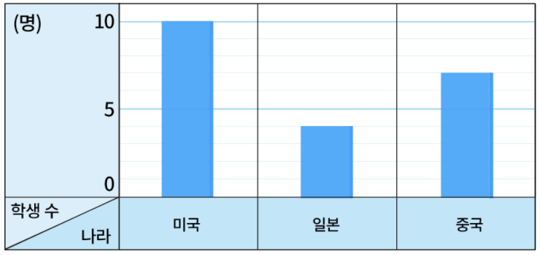
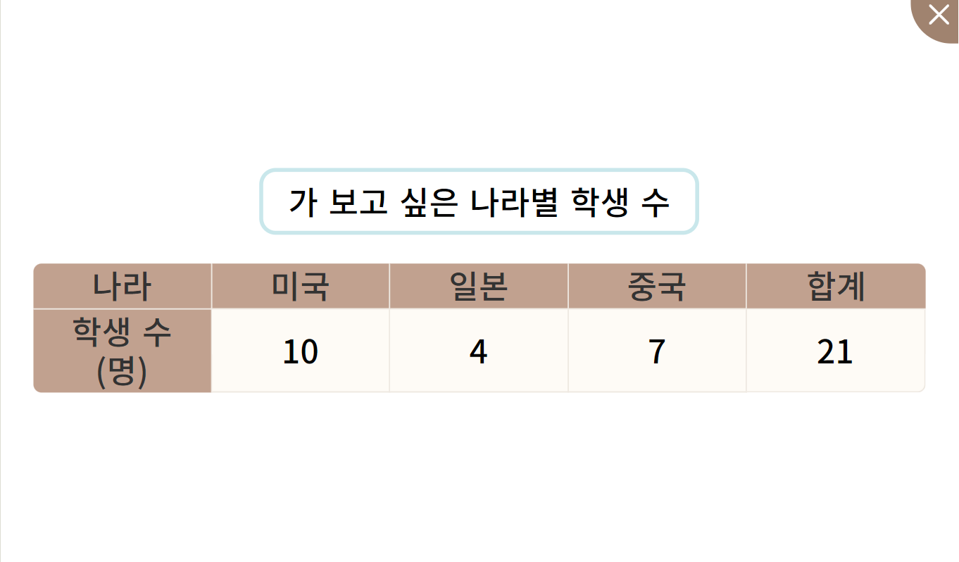
4-1
5. 자료와 막대그래프
suh_h_0401_05_0506_401_1
05~06 자료를 수집하여 분석해 볼까요
Θ Description & Function
문제 1
문제 2
문제 3
문제 4
문제 5
문제 6
문제 7
문제 8
문제 9
1. 기존 개발물 활용(5~9번)
https://cdata2.tsherpa.co.kr/tsherpa/MultiMedia/Flash/2020/curri/index.html?flashxmlnum=yuni4856&classa=A8-C1-41-MM-MM-04-06-05-0-0-0-0&classno=MM_41_04/suh_0401_05_0005/suh_0401_05_0005_301_1.html
2. 표 보기 버튼 클릭하면 다음과 같이 문제 3 표 나타남.
의 표를 막대그래프로 나타내 보시오.
문제 4
#2
가 보고 싶은 나라별 학생 수

Slide 34
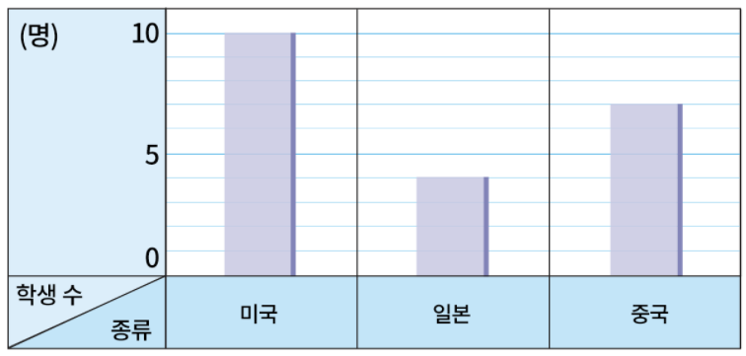
4-1
5. 자료와 막대그래프
suh_h_0401_05_0506_401_1
05~06 자료를 수집하여 분석해 볼까요
Θ Description & Function
문제 1
문제 2
문제 3
문제 4
문제 5
문제 6
문제 7
문제 8
문제 9
1. 기존 개발물 활용(5~9번)
https://cdata2.tsherpa.co.kr/tsherpa/MultiMedia/Flash/2020/curri/index.html?flashxmlnum=yuni4856&classa=A8-C1-41-MM-MM-04-06-05-0-0-0-0&classno=MM_41_04/suh_0401_05_0005/suh_0401_05_0005_301_1.html
가장 많은 학생들이 가 보고 싶은 나라는 어디인지 쓰시오.
가 보고 싶은 나라별 학생 수
미국

Slide 35
4-1
5. 자료와 막대그래프
suh_h_0401_05_0506_401_1
05~06 자료를 수집하여 분석해 볼까요
Θ Description & Function
문제 1
문제 2
문제 3
문제 4
문제 5
문제 6
문제 7
문제 8
문제 9
1. 기존 개발물 활용(5~9번)
https://cdata2.tsherpa.co.kr/tsherpa/MultiMedia/Flash/2020/curri/index.html?flashxmlnum=yuni4856&classa=A8-C1-41-MM-MM-04-06-05-0-0-0-0&classno=MM_41_04/suh_0401_05_0005/suh_0401_05_0005_401_1.html
2. 풀이 확인 미니 팝업창(다음 슬라이드)
#1
재민이가 5월의 날씨를 조사하여 나타낸 표입니다. 맑은 날은 며칠인지 구하시오.
날씨별 날수
날씨 | 맑은 날 | 흐린 날 | 비 온 날 | 합계
날 수(일) |  | 9 | 7 | 31
15
일
#2

Slide 36
4-1
5. 자료와 막대그래프
suh_h_0401_05_0506_401_1
05~06 자료를 수집하여 분석해 볼까요
Θ Description & Function
문제 1
문제 2
문제 3
문제 4
문제 5
문제 6
문제 7
문제 8
문제 9
<풀이 확인 버튼 클릭하면 나타나는 화면>
재민이가 5월의 날씨를 조사하여 나타낸 표입니다. 맑은 날은 며칠인지 구하시오.
날씨별 날수
날씨 | 맑은 날 | 흐린 날 | 비 온 날 | 합계
날 수(일) |  | 9 | 7 | 31
풀이
(맑은 날 수)＝31－9－7＝15(일)
15
일

Slide 37
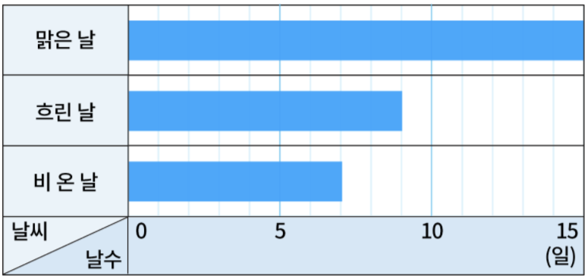
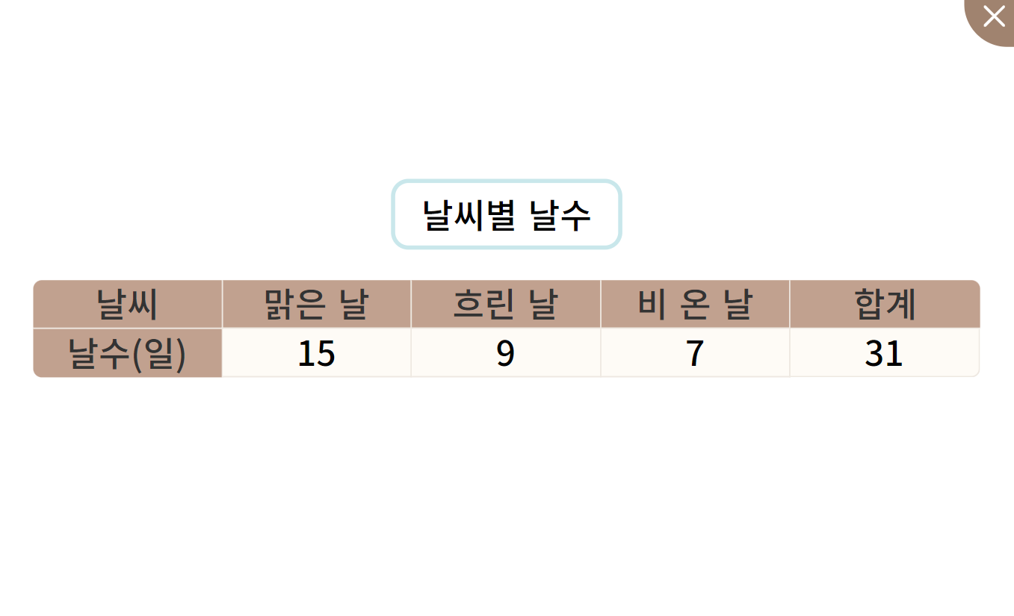
4-1
5. 자료와 막대그래프
suh_h_0401_05_0506_401_1
05~06 자료를 수집하여 분석해 볼까요
Θ Description & Function
문제 1
문제 2
문제 3
문제 4
문제 5
문제 6
문제 7
문제 8
문제 9
1. 기존 개발물 활용(5~9번)
https://cdata2.tsherpa.co.kr/tsherpa/MultiMedia/Flash/2020/curri/index.html?flashxmlnum=yuni4856&classa=A8-C1-41-MM-MM-04-06-05-0-0-0-0&classno=MM_41_04/suh_0401_05_0005/suh_0401_05_0005_301_1.html
2. 표 보기 버튼 클릭하면 다음과 같이 문제 3 표 나타남.
의 표를 막대그래프로 나타내 보시오.
문제 7
#2
날씨별 날수

